Slide 2
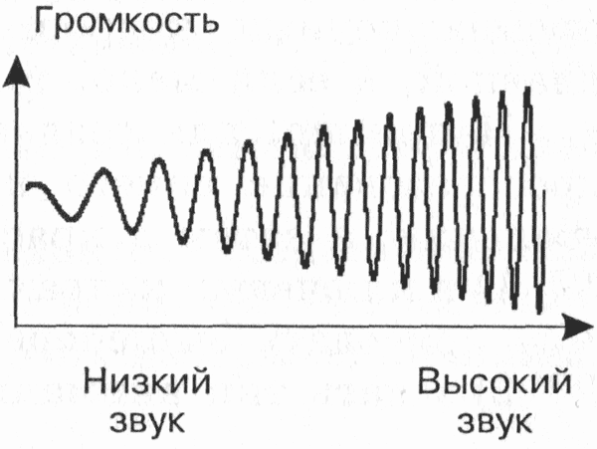
Человек воспринимает звуковые волны с помощью слуха в форме звука различной громкости и тона

Slide 3
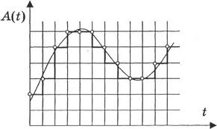
При кодировании звука на компьютере звуковая волна разбивается на отдельные маленькие временные участки, причём для каждого такого участка устанавливается определённый уровень громкости. Этот процесс называется временной дискретизацией

Slide 4
«Частота» сетки, т. е. количество измерений громкости звука за 1 с называется частотой дискретизации звука (k).
Диапазон от 8 кГц до 48 кГц

Slide 5
Каждой «ступеньке» присваивается определённый уровень громкости звука. Уровни громкости звука можно рассматривать как набор N возможных состояний, для кодирования которых необходимо определённое количество информации I, которое называется глубиной кодирования звука

Slide 6
Дано: Решение:
I = 16 бит N = 2^{I}
N - ? N = 2 ¹⁶
N = 65 536
Т. о. каждому уровню громкости будет соответствовать свой двоичный код, где наименьшему уровню громкости будет соответствовать код 0000000000000000, а наибольшему код 1111111111111111.

Slide 7
Т. о. качество оцифрованного звука зависит от частоты дискретизации и глубины кодирования звука: Ic = k * I *t, (если стерео, то *2)
Самое низкое качество – 8 кГц при I = 8 битов и записи одной звуковой дорожки (моно), самое высокое – 48 кГц при I = 16 битов и записи двух звуковых дорожек (стерео)

Slide 8
№1. Вычислить информационный объём стереозвукового файла при качестве звука 16 битов, 24 кГц и времени звучания 1 мин.

Slide 9
№2. Вычислить информационный объём монозвукового файла при количестве уровней громкости 256, частотой дискретизации 16 кГц и времени звучания 2 мин.

Slide 10
№3. Определите длительность звукового файла, который уместится на дискете 3,5” размером 1,39 Мбайт при:
а) качестве звука моно, 8 битов, 8000 измерений в секунду;
б) качестве звука стерео, 16 битов, 48000 измерений в секунду

